Slide 1


Thursday 18th February
Calculs du jour :
Poufsouffle
Le petit anglais
Maëli
Routine
Vérifie ton cahier de liaison.
Ecris la date.
Fais ta responsabilité.
Corrige ta dictée.
Corrige et/ou termine ton travail.
(regarde ton plan de travail et ta fiche de route.)
Rituel (cahier du jour).
Numérote les mots soulignés dans l’ordre alphabétique.
Ron, l’ami loyal de Harry, a joué une grande et importante partie d’échecs.
Remédiation : exercices sur les nombres décimaux
Enora, Yasmina, Eva, Kaïna, Meddy, Mélanna, Miya.

Slide 2
Le mot de passe de la semaine.
Caput Draconis

Slide 3
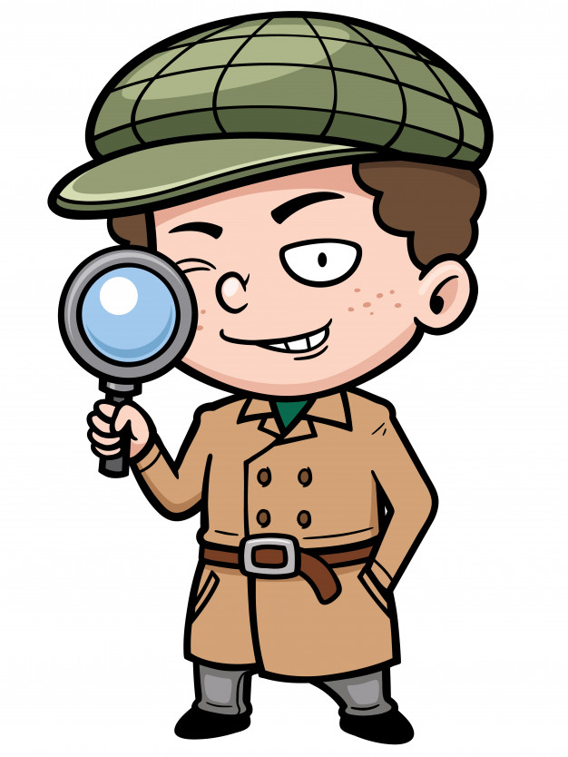
Dictée détective : cherche les erreurs
20 erreurs :
C = 4
H = 2
A = 8
I = 6
1) Avant l’invention de l’imprimerie, les livre médiévaux était copié à la main sur 2) des peaux d’animaux par des moine.
3) Se travail demandait des mois, parfois des années. Pour fabriqué les couleurs 4) ont écrasé des minéraux et des végétaux.
5) Cette miniature fais partie d’un calendrier, dont voici le mois d’août. Elle
6) représente des seigneurs monté sur leur chevaux pour allé chassé. A cette
7) époque, ils était accompagné d’oiseaux, dressé pour rapporté les proies.
8) Au deuxième plan, on voit des gens se baigné dans un ruisseau et plusieurs
9) paysan travaillé aux champs. Au dernier plan s’élève un magnifique
10) château, dominant le paysage.

